Slide 1


实验指导语
实验共分为4组，每组包括学习阶段和测试阶段。
学习阶段，被试需要观看125张图片，其中会随机出现针对于上一张图片内容的问题：“上一张图片中是否包含人物？”；被试需要按键回答：有 按 “1”，没有 按 “0”。

Slide 2
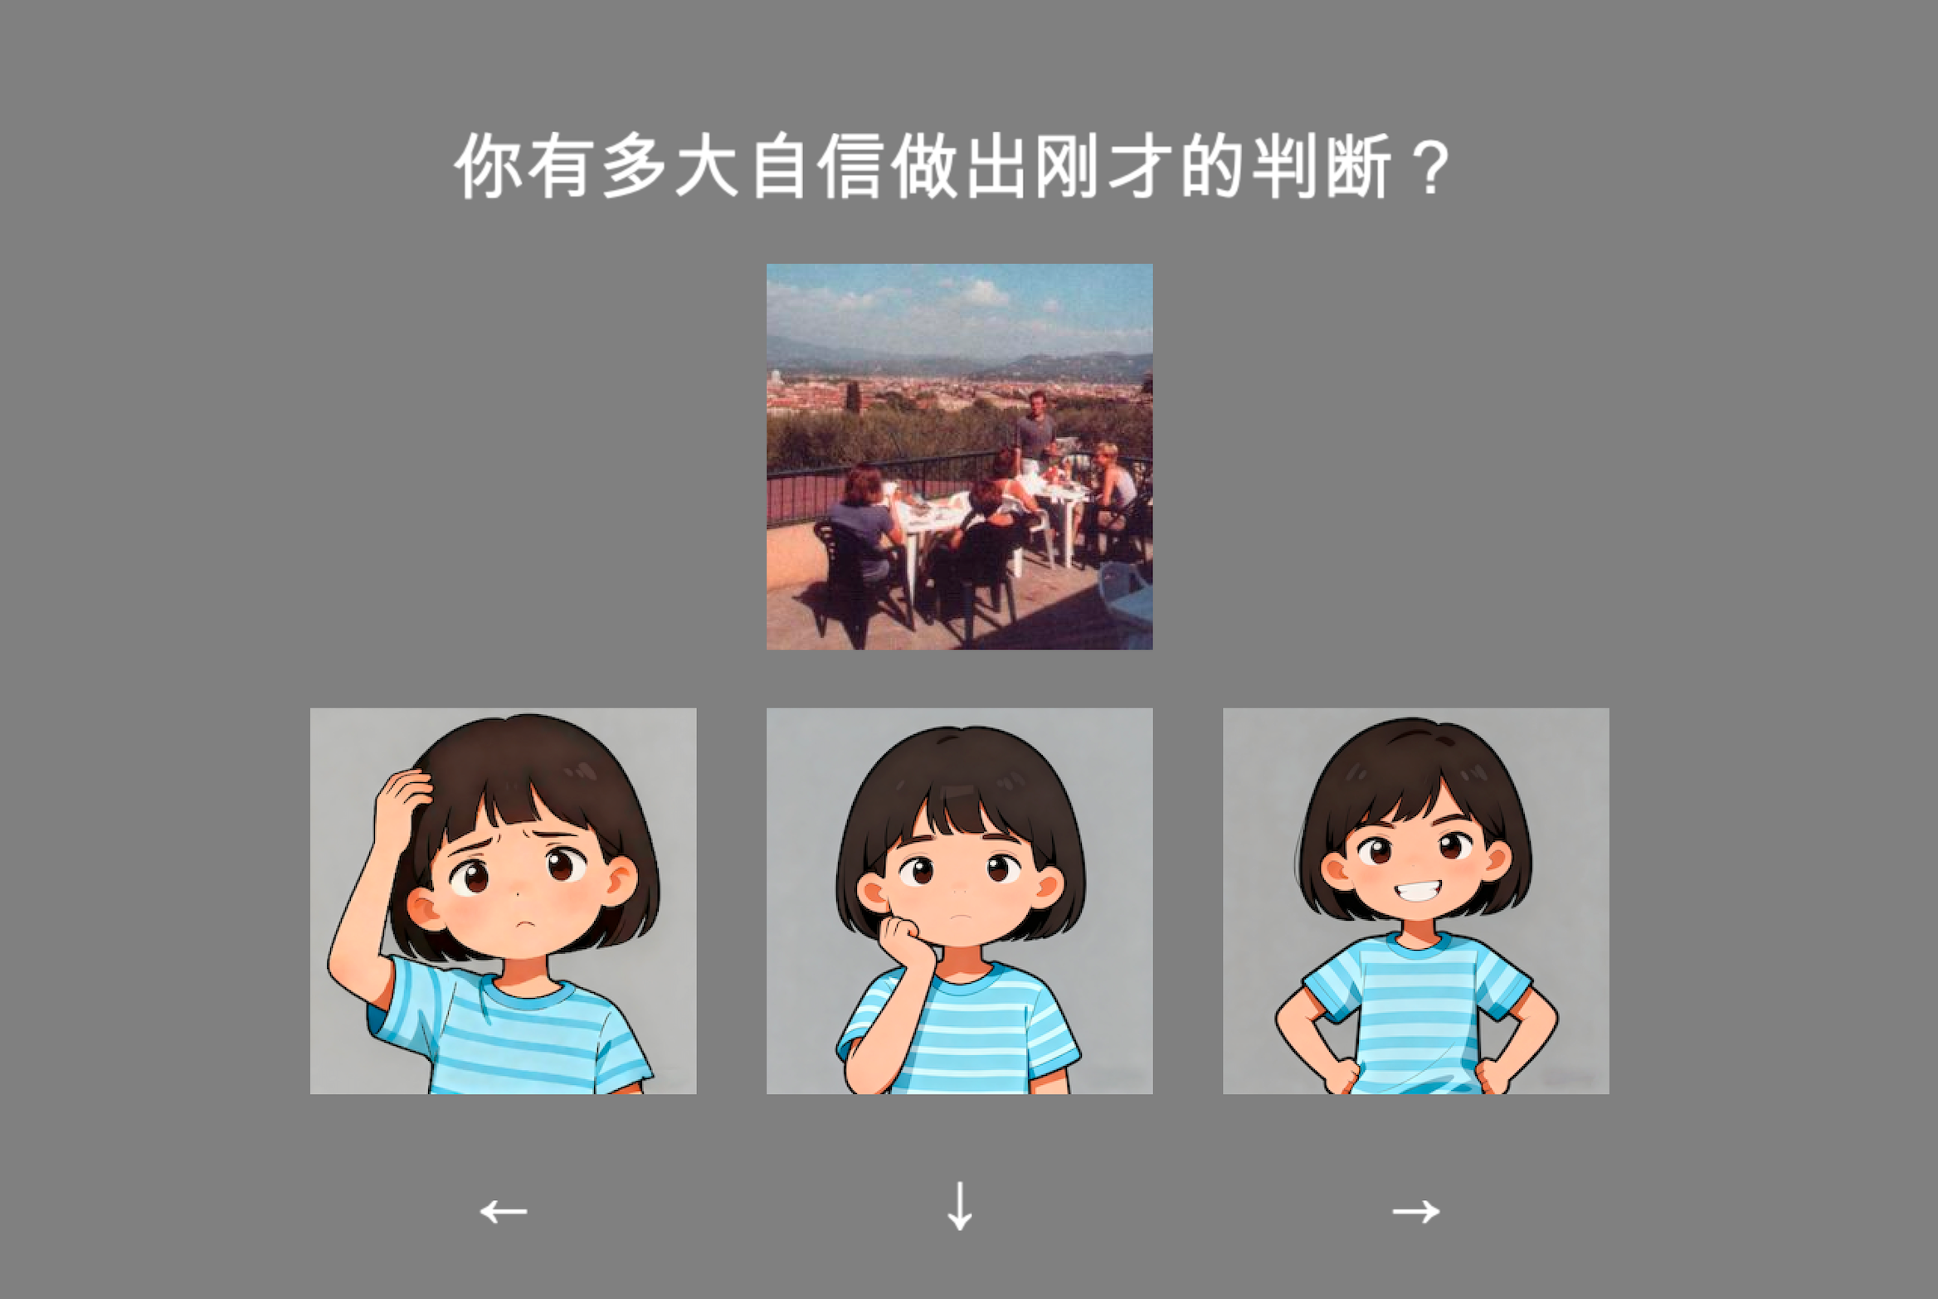
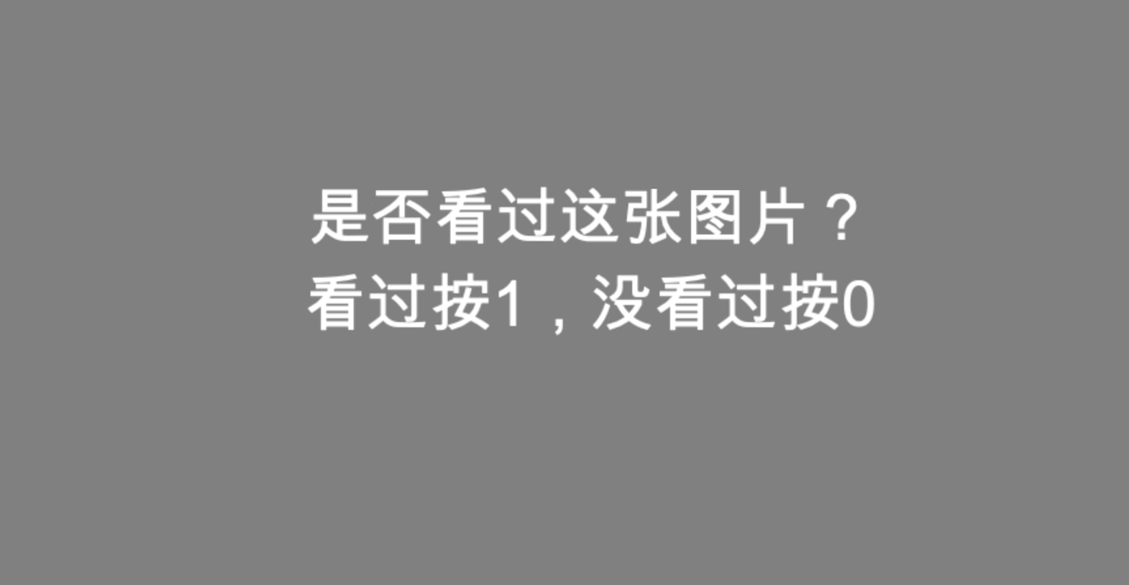

测试阶段，被试需要观看120张图片，针对每张图片，会出现两个问题，
首先判断这张图片是否在学习阶段看到过：看过 按“1”，没看过 按“0”；
然后紧接着会进行一个自信程度的判断，被试需要回答“你有多大自信做出刚才的判断？”，
“1” 表示“不太确定”，”2"表示“有点确定”，”3"表示“非常确定”。
1
2
3

